Slide 1
Repensando o nacional à margem da “Civilização”: R. Tagore, o folclore de bengala e a construção da modernidade indiana.
Marcus Wolff

Slide 2
Nacionalismo e Modernidade
O historiador indiano Partha Chatterjee argumenta que acabamos desconsiderando os dados do nacionalismo anticolonial, cujos resultados mais poderosos e mais criativos da imaginação nacionalista estiveram baseados não na imitação de modelos europeus ou americanos, mas numa diferença com relação às formas modulares da sociedade nacional propagada pelo Ocidente moderno.

Slide 3
Nacionalismo e Modernidade
A tese de Chatterjee dizia que deveria existir um campo de soberania relativo às questões que diziam a respeito à “cultura nacional”, vista pelos agentes sociais como um território soberano onde o Estado não deveria intervir.

Slide 4
Família Tagore de Jorasanko

Slide 5
Família Tagore de Jorasanko
A família Tagore, ao contrário dos Tagores de Pathuriaghat, participou ativamente das duas fases do período de “reforma social” na Índia.
Os reformadores hindus ligados ao movimento conhecido como Brahmo Somaj recorreram às autoridades coloniais para promover reformas de instituições e costumes tradicionais em prol da modernização.
Foi com a organização dos “Hindu Melas” (feiras de artesanato e arte hindus)que a família Tagore patrocinou ativamente desse processo.

Slide 6
Família Tagore de Jorasanko
Havia uma intensa resistência a permitir que o Estado colonial interviesse nas questões que diziam respeito à “cultura nacional”
Então, a elite nativa passa a exigir que o Estado colonial fosse mantido fora do domínio da cultura.
E é nesse campo cultural que a elite bengali começa a criar uma cultura nacional “moderna” que não fosse mera imitação dos modelos ocidentais.
O nacionalismo transforma diversas subáreas do campo cultura, como: língua, literatura, música, ...

Slide 7
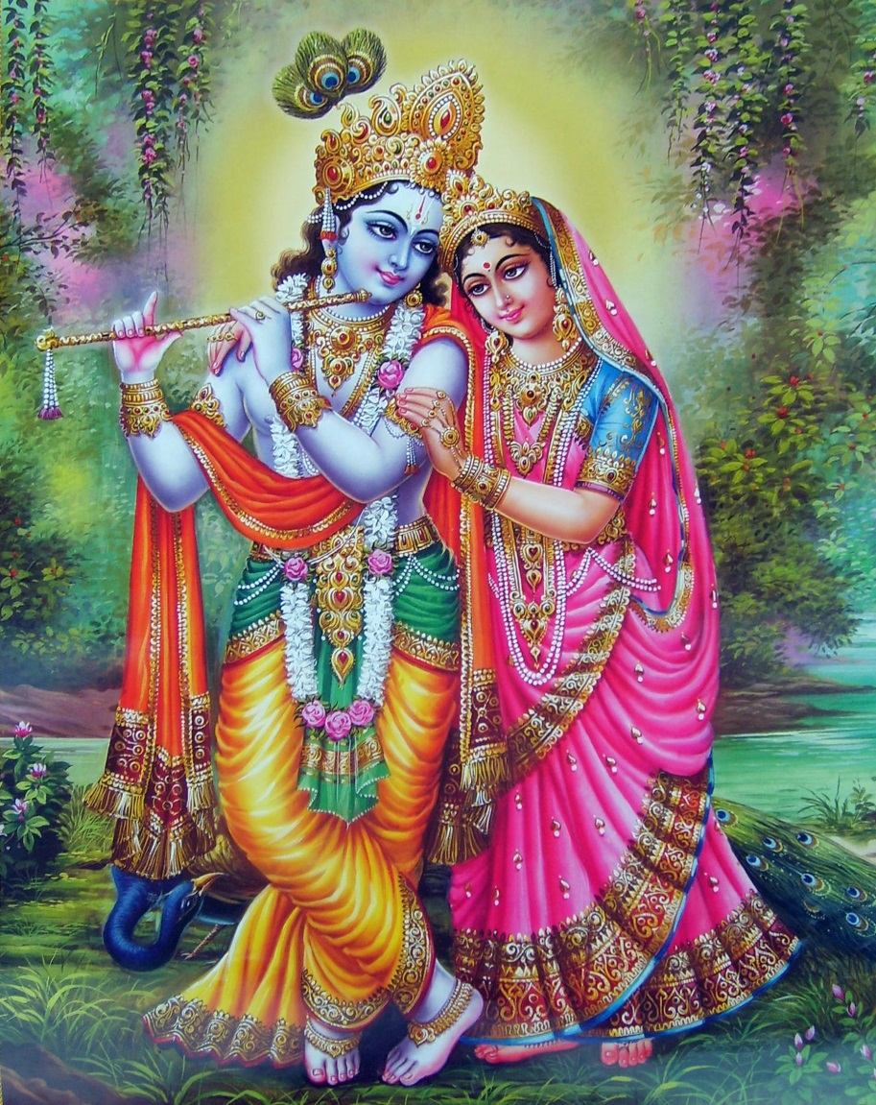
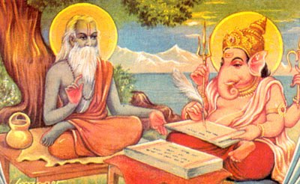
Movimento dos folcloristas indianos

Slide 8
Movimento dos folcloristas indianos
Os escritores nacionalistas ao tentar dar voz ao sentimento patriótico que emergiam, usaram materiais folclóricos – a maioria de contos, mitos e lendas – recriavam uma Índia romântica e idílica
Não fizeram trabalho de campo, ou seja, não chegaram a coletar ou preservar material autenticamente popular, tendo frequentemente utilizado lendas e narrativas míticas hindus para expressar sentimentos de uma comunidade(hindu) que sofria o impacto do contato com a cultura ocidental e com o romantismo europeu.

Slide 9
Rabindranath Tagore
Foi um polímata bengali . Como poeta, romancista, músico compositor e dramaturgo, reformulou a literatura e a música bengali no final do século XIX e início do século XX. Como autor de Gitânjali, que em português se chamou "Oferenda Lírica“ e seus "versos profundamente sensíveis, frescos e belos", foi o primeiro não-europeu a conquistar, em 1913, o Nobel de Literatura.

Slide 10
Contribuição de R. Tagore para o movimento dos folcloristas indianos
Segundo Abu S. Haque (1981), o primeiro escritor a perceber que o folclore era um fator vital na cultura nacional e que a coleta e o estudo do folclore poderiam contribuir bastante para o que perceberam como sendo uma revitalização da herança cultural da Índia foi Rabindranath Tagore.
R. Tagore teria dado um passo além na direção do conhecimento da cultura do país, superando assim a geração de escritores nacionalistas românticos que vieram antes dele.

Slide 11
Contribuição de R. Tagore para o movimento dos folcloristas indianos
Rabindranath foi o promotor do “enraizamento” da elite na cultura nacional, tendo sido, segundo Haque (1981), um dos pioneiros nesse movimento de revitalização das heranças culturais da região.
Em 1883, aos 22 anos, ele publicou seu primeiro artigo sobre o folclore no jornal literário Bharati. Nesse trabalho Tagore reviu uma coleção de canções folclóricas religiosas de Bengala, louvando a espontaneidade e o imaginário da literatura e música folclóricas.

Slide 12
A vida musical de R. Tagore
O jovem Rabindranath teve a oportunidade de estudar com renomados músicos “da velha escola de cultura persa” (como definiu R.T.), e de conhecer vários tipos de música – a clássica hindustani, a música urbana e a rural de sua província e também a música europeia, já que aos 17 anos foi enviado para a Inglaterra, onde pode comparar diferentes estilos musicais.

Slide 13
A vida musical de R. Tagore
Clássica hindustani - https://www.youtube.com/watch?v=SA_VGeC5ecU
Música urbana bengali – https://www.youtube.com/watch?v=3bdfaVbKhyM
Música rural bengali - https://www.youtube.com/watch?v=dbbxzAXJUm0

Slide 14
A vida musical de R. Tagore
Tagore relata que o ritmo da música folclórica desafiava a métrica da música clássica indiana;
Essa percepção o levou, posteriormente, a se interessar pela pesquisa tanto das rimas folclóricas quanto da música tradicional de Bengala .

Slide 15
A vida musical de R. Tagore
A partir da 1ª viagem à inglaterra, ele iniciou a fase de experimentações, escolhendo ragas específicas (principalmente de origem folclórica) ou fundindo ragas tradicionais para criar novas estruturas, expressando os conteúdos emocionais de seus poemas. Também experimenta novos ritmos, usa diferentes andamentos e candas (pés métricos).

Slide 16
A vida musical de R. Tagore
Assim, nasce o estilo de Tagore (conhecido em toda india como Rabindra-Samgita), que se destaca por não poder ser enquadrado na divisão tradicional entre Marga Samgita (literalmente “música do caminho”), que na terminologia musicológica contemporânea passou a ser chamada de “música clássica” e Desi Samgita, que na terminologia musicológica “tomou sentido de música regional”.
Rabindra Samgita começa a se afirmar como um moderno estilo musical nacional, e a partir da última década do séc. XIX começa a fase de incorporação das inúmeras tradições musicais rurais de Bengala.

Slide 17
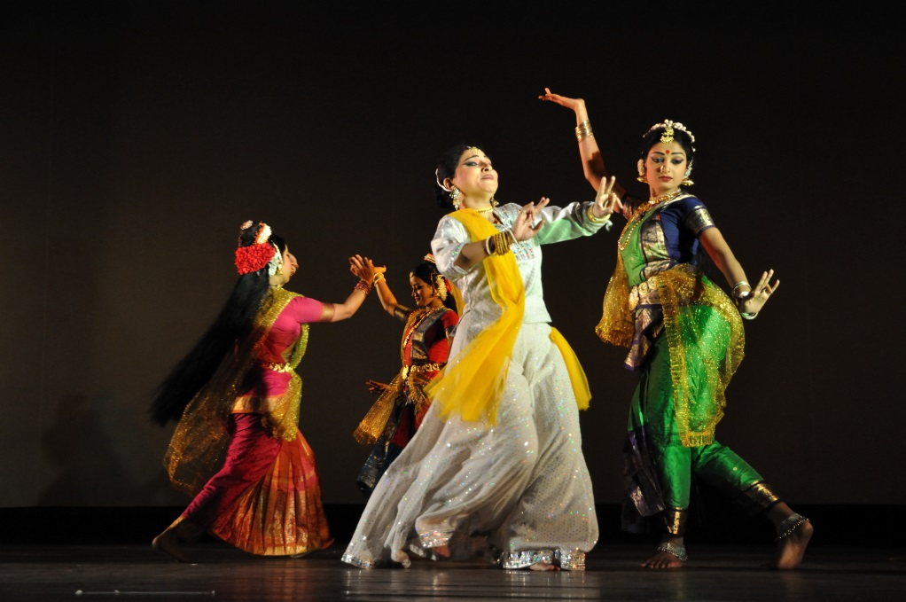
Rabindra-Samgita
Rabindra-Samgita música- https://www.youtube.com/watch?v=rPulIwNF1uk
Rabindra-Samgita dança - https://www.youtube.com/watch?v=I2wmi3a11vE

Slide 18
A vida musical de R. Tagore
Os Kobiwalas foram os primeiros que, na Bengala moderna, começaram a compor canções, não a partir de um entusiasmo religioso ou para o prazer dos reis, mas apenas para deleitar pessoas comuns.
Eles teriam respondido a essa demanda social, alterando o material, o tom e a estrutura de suas canções. Assim introduziam uma competição verbal na estrutura da canção que não havia antes.
Para R.Tagore, tal alteração atendeu à expectativa do público que desejava escutar e ver uma batalha verbal improvisada no palco.

Slide 19
Kobiwalas
Kobiwalas (8 min.) - https://www.youtube.com/watch?v=yswEVtp04Jw

Slide 20
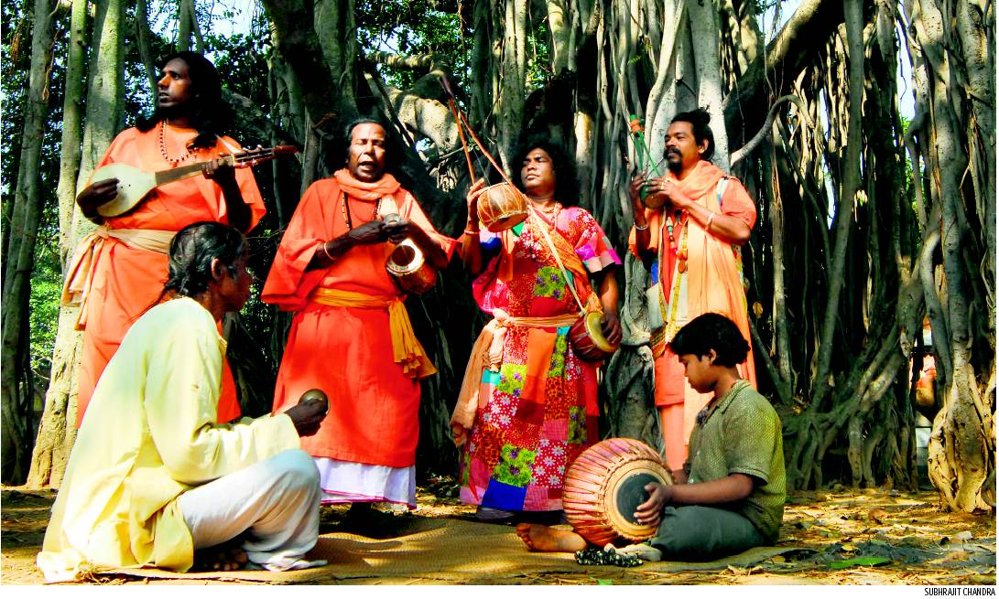
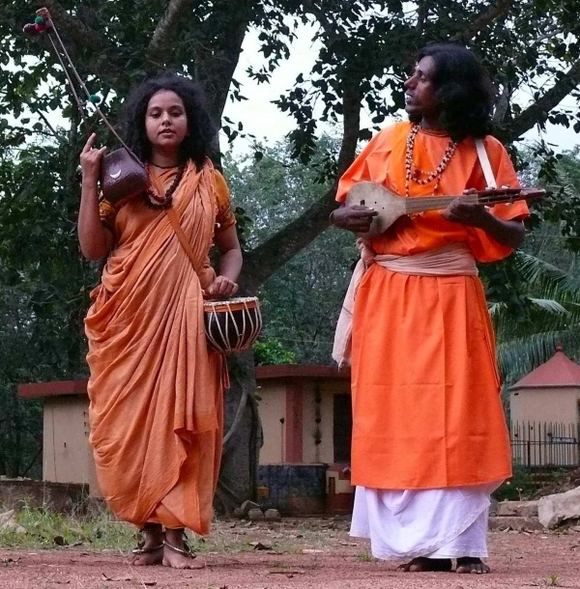
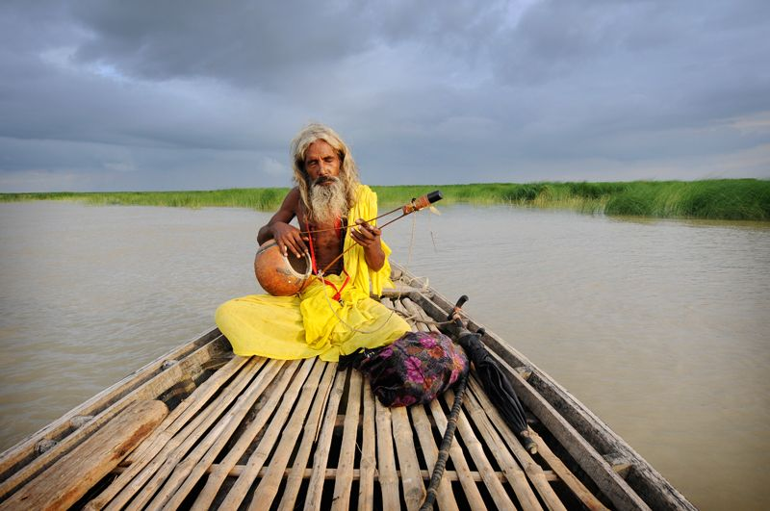
Os bauls

Slide 21
Os bauls
Os bauls parecem ter resultado de uma fusão de elementos do budismo, do shaktismo (crença dos adoradores da deusa shakti, símbolo da energia do universo), e do sufismo, tendência mística do islamismo.
Há muitos elementos de sua crença, especialmente a defesa de um amor incondicional para todos, sem distinção de castas.
Música dos bauls - https://www.youtube.com/watch?v=KqwOSehWaag

Slide 22
Tagore, e a nova imagem dos bauls
No processo de valorização da cultura bengali, os bauls, músicos/dançarinos que formam uma seita sincrética de Bengala, até então mal vista pela elite urbana, tiveram sua imagem completamente redefinida.
Antes eram desprezados e suas canções eram vistas como mero entretenimento, passaram a corporificar uma antiga sabedoria nativa, tendo sua imagem completamente redesenhada.

Slide 23
Tagore, e a nova imagem dos bauls
Contribuindo para formação da imagem dos bauls, R.T. e seu associado K. Mohun Sen, tiveram um papel fundamental, podendo-se afirmar que as peças teatrais de Tagore (com seus personagens bauls), seus artigos sobre essa comunidade e suas canções baseadas no estilo baul, forjaram uma nova imagem dos bauls para a elite bengali.

Slide 24
Uma outra modernidade...
Tagore compatibiliza a modernidade que emana da “Civilização” com uma certa tradição autóctone, que lhe fornece as bases para levar adiante o projeto modernizador, ou melhor dizendo, a construção de uma modernidade indiana distinta da europeia.

Slide 25
“Por que o amor universal e outras grandes ideias soam bem a nós vindas das bocas dos estrangeiros, mas como é que essas mesmas coisas, cantadas pelos mendigos na frente de nossas casas, não alcançam nossos ouvidos? “ (TAGORE 1992,p.289)

